Slide 1
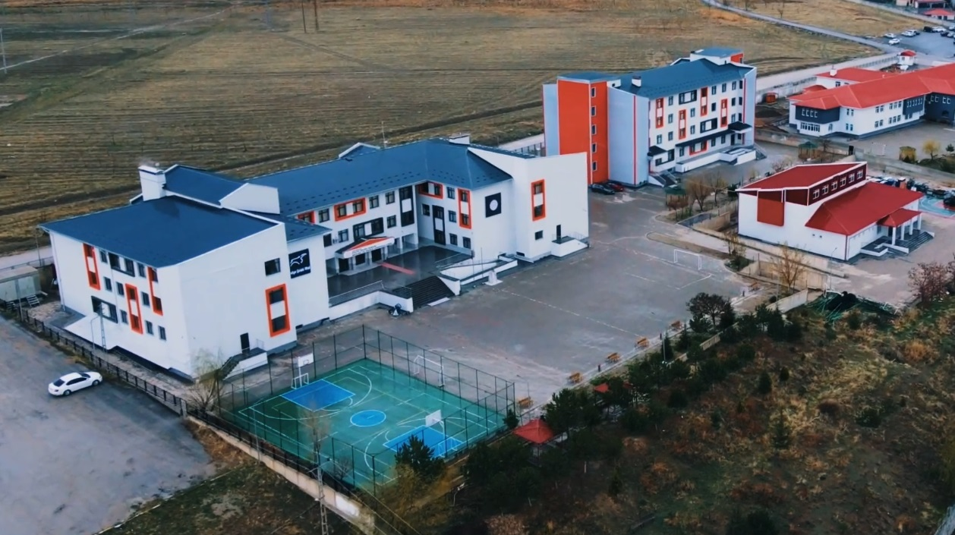
EVLİYA ÇELEBİ TURİZM
MESLEKİ VE TEKNİK ANADOLU LİSESİ

Slide 2
TARİHÇE
2005
Okulumuz “Van Otelcilik ve Turizm Meslek Lisesi” adıyla eski Ticaret Lisesi bünyesinde açıldı.
2015
2013
2010
Okulumuz 2010 yılında şu anki binasına taşındı.
2013 yılında ismi, “Van Mesleki ve Teknik Anadolu Lisesi” olarak değiştirildi.
2015 yılında tekrar ad değişikliği yapılarak “Evliya Çelebi Mesleki ve Teknik Anadolu Lisesi” oldu.
2025
Okulumuzun hizmet alanı belli olsun diye 2025 yılında ismine ‘Turizm’ ibaresi eklenerek yeni ismi “Evliya Çelebi Turizm Mesleki ve Teknik Anadolu Lisesi” oldu.

Slide 3
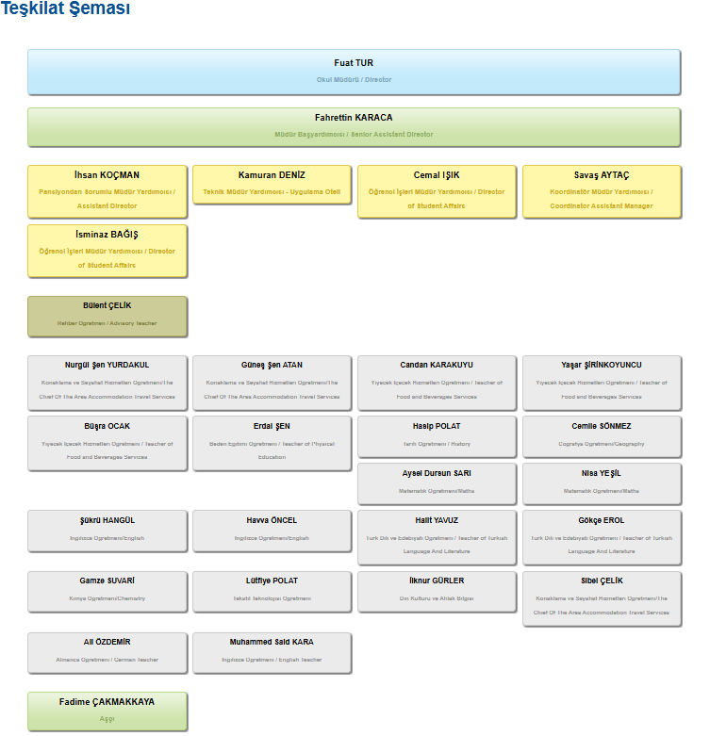

Slide 4
İSTATİSTİK
Öğrenci mevcudu 228
Gündüzlü: 93 Yatılı: 135
7 yönetici, 23 öğretmen,

Slide 5
Okul taban puanları

Slide 6
DERECELERİMİZDEN…
Badminton Kız İl İkinciliği (2012)
Satranç Erkek İl Üçüncülüğü (2013)
Badminton Kız İl Birinciliği (2013)
Kros Erkek İl İkinciliği (2013)
Badminton Kız Bölge Üçüncülüğü (2014)
Badminton Erkek Takımı Van İl Birinciği (2014)
Kros Erkek İl Üçüncülüğü (2014)
Badminton Kız İl İkinciliği (2014)
Yüzmer Erkek İl Birinciliği:50-200 m sırtüstü (2014)
Oryantring Kız İl Üçüncülüğü (2014)
Bocce İl Üçüncülüğü (2014)
Atletizm Van İl Birinciği (2015)
Bocce İl Birinciliği (Erkek) 2015

Slide 7
Kros Erkek İl Üçüncülüğü (2015)
Kros Erkek İl İkinciliği (2016)
Badminton Kız Takımı Bölge Üçüncülüğü (2016)
Kros Kız İl ikinciliği (2016)
Atletizm Erkek Türkiye İkinciliği 200 m (2016)
Badminton Erkek İl İkinciliği (2017)
Yüzmet Erkek İl İkinciliği 100 m kurbağalama (2017
Atletizm il birinciliği (2017)
Spor Tırmanış Türkiye Birinciliği (2018)
Erkek Kros Müsabakası İl Üçüncülüğü (21 Kasım 2018)
Spor Tırmanış Genç Erkekler B Kategorisi Türkiye Birinciliği (2019)
Spor Tırmanış Genç Kızlar B Kategorisi Türkiye ikinciliği (2019)

Slide 8
Eğitimde İyi Örnekler Paylaşımı Projesi Yarışmasında "Taste Of Europe" Adlı Projemiz İl Birinciliği (2015)
Özel İstek Okullları «Benim Doğduğum Yerler" adlı Gezi Yazısı Yarışması Türkiye İkinciliği ve Üçüncülüğü (2015)
Eğitimde İyi Örnekler Paylaşımı Projesi Yarışmasında "Bir Kitap Bin Etkinlik" adlı Proje ile Edremit Birinciliği (2016)
Uluslararası Antalya ANFAŞ 27 Hotel Equipment 2016 Fuarına Hoted Alanya Uluslararası 4.Housekeepıng Olimpiyatları Türkiye Birinciliği (2016)
Anadolu Gençlik Vakfı Siyer Yarışması İlçe Birinciliği (2019)

Slide 9
Oryantrig (Harita Eşliğinde Koşma) dalında il genelinde B Erkek Takımı Grubunda il ikincisi(2025)
Oryantrig (Harita Eşliğinde Koşma) dalında il genelinde A Erkek Takımı Grubunda il üçüncüsü(2025)
Oryantrig (Harita Eşliğinde Koşma) dalında il genelinde A Kız Takımı Grubunda il üçüncülüğü(2025)
Genç B Erkekler 75 kg’da hem sağ kol hem sol kol Van Birinciliği(2025)
Bilek güreşi Türkiye üçüncülüğü(2025)

Slide 10
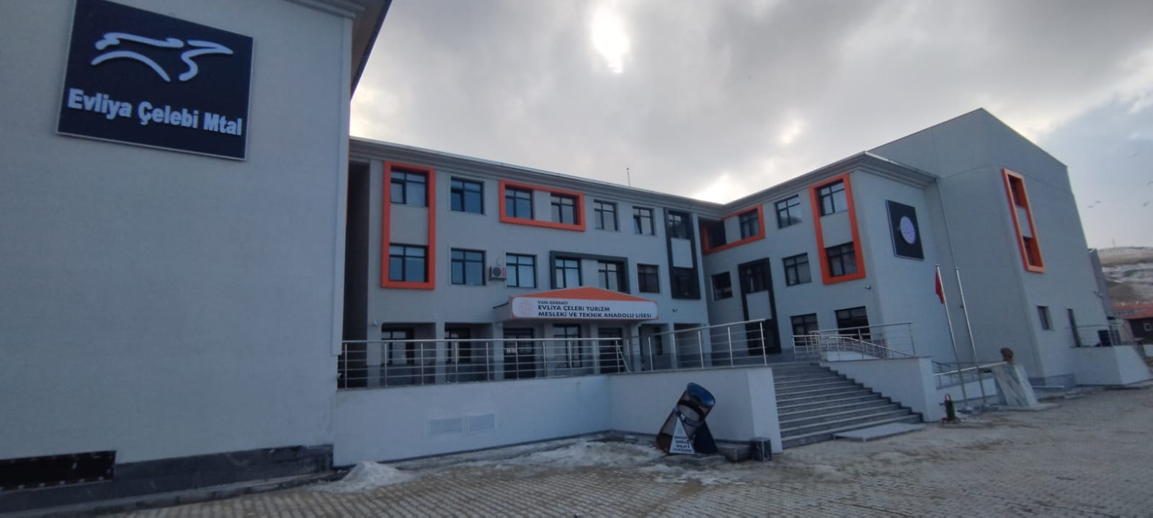
FİZİKİ YAPI
A BLOK
OKULUMUZ

Slide 11
A blok
12 derslik
8 atölye
1. kütüphane

Slide 12
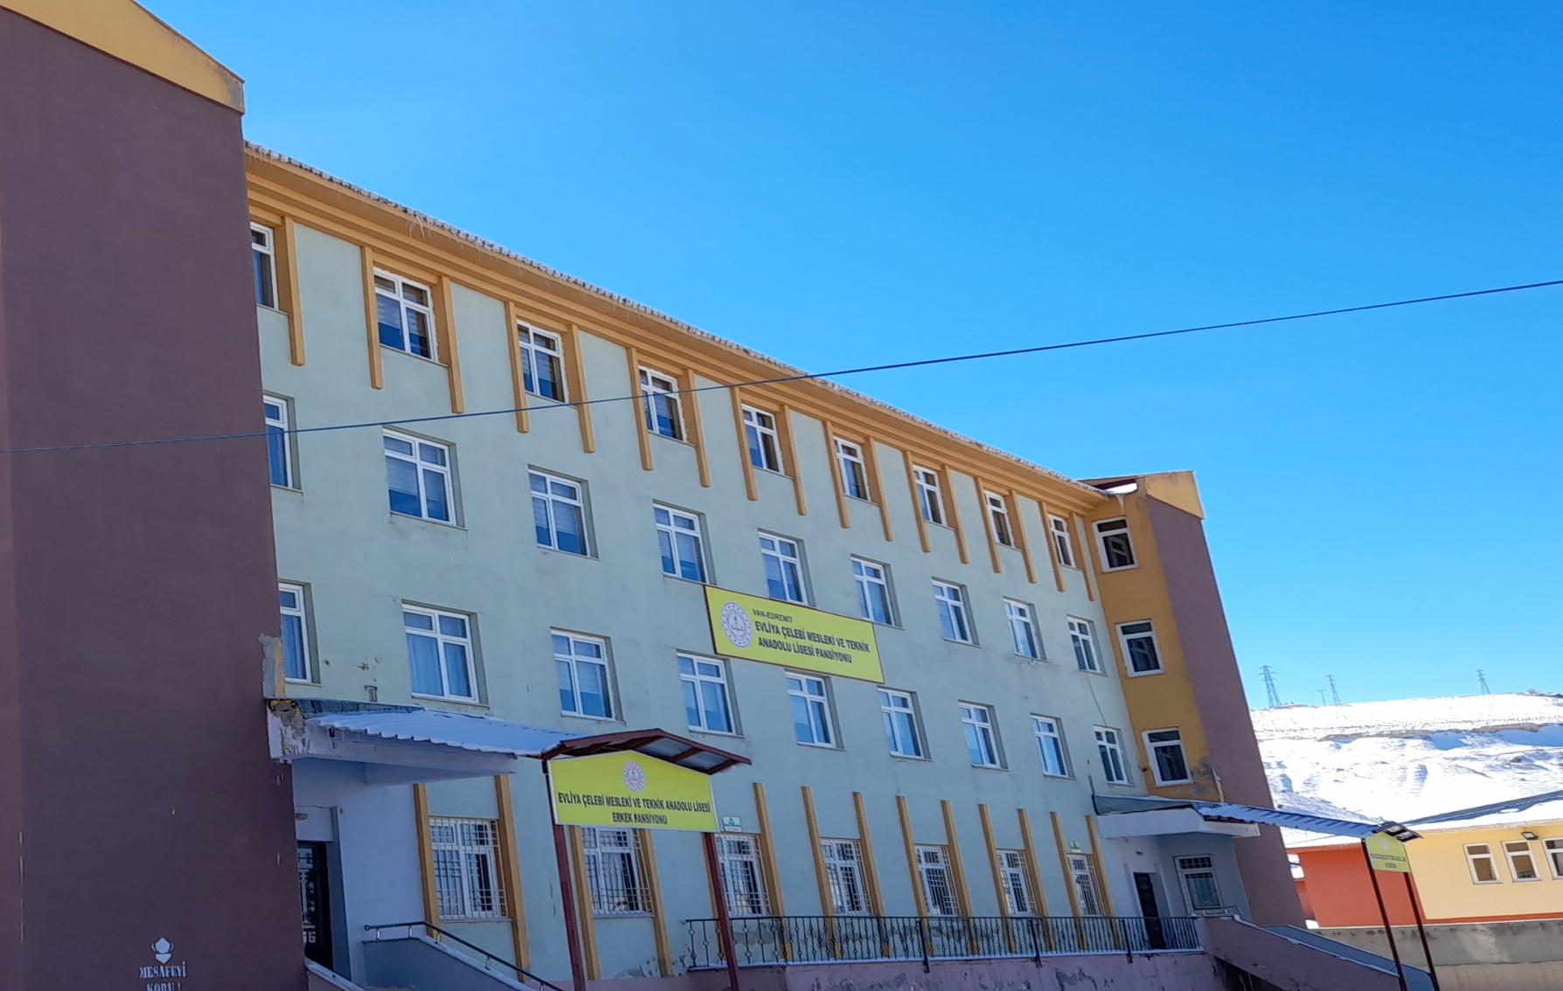
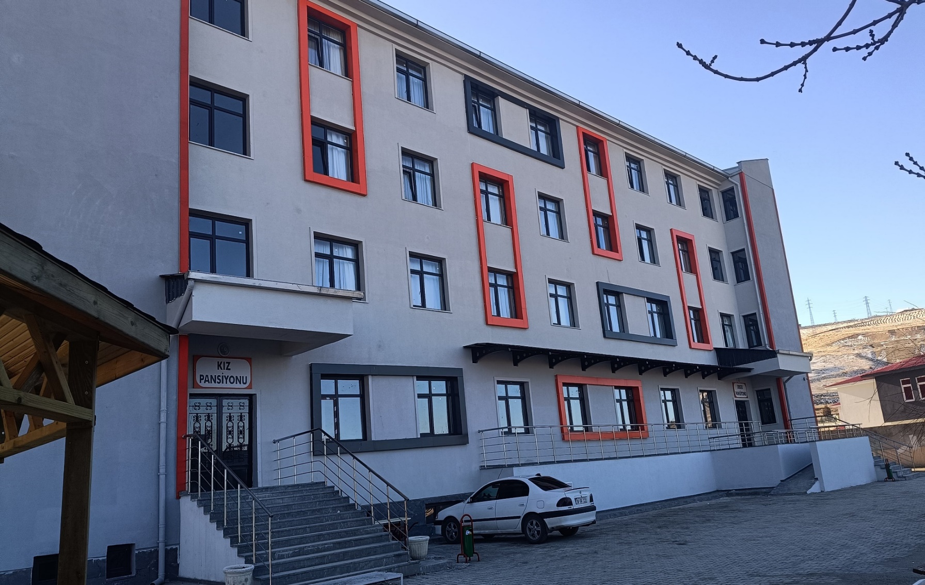
B BLOK
PANSİYONUMUZ

Slide 13
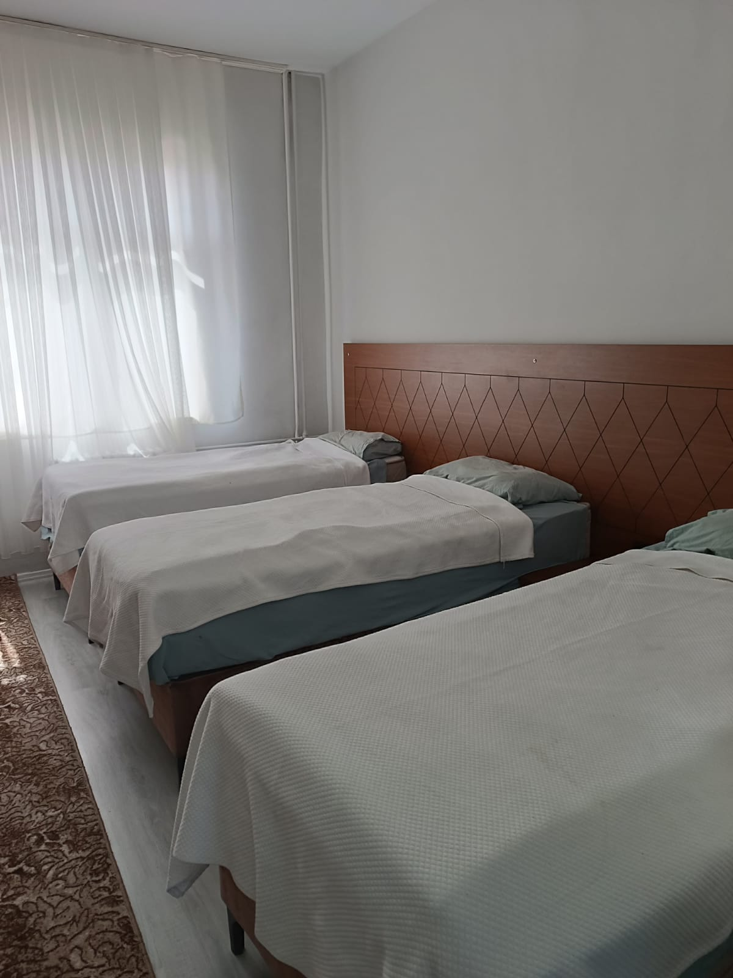
B blok
45 yatakhane
6 etüt salonu

Slide 14
C BLOK
SPOR SALONU

Slide 15
OKULUMUZUN BİRİMLERİ
ATÖLYELER
Resepsiyon Atölyesi
Kat Hizmetleri Atölyesi
Servis Atölyesi
İçecek Atölyesi
Mutfak Atölyesi
EĞİTİM VE İDARİ BİRİMLER
Kütüphane
Fen Laboratuarı
Bilgisayar Laboratuarı
Konferans Salonu
Derslikler (12)
İdari Odalar (5)
Rehberlik (1)
Öğrenci Çalışma Odaları (2)
Alan Şefi Odası (2)
Beden Eğitim Öğret. Odası (1)
Drama Atölyesi

Slide 16
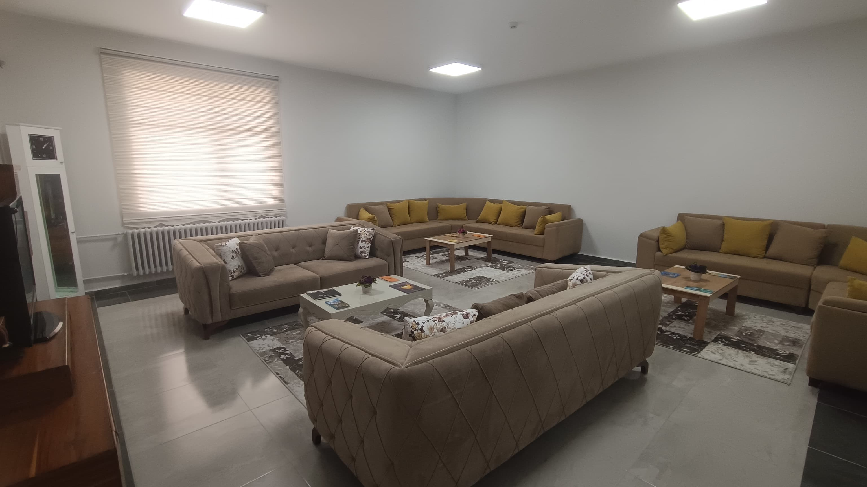
RESEPSİYON ATÖLYESİ

Slide 17
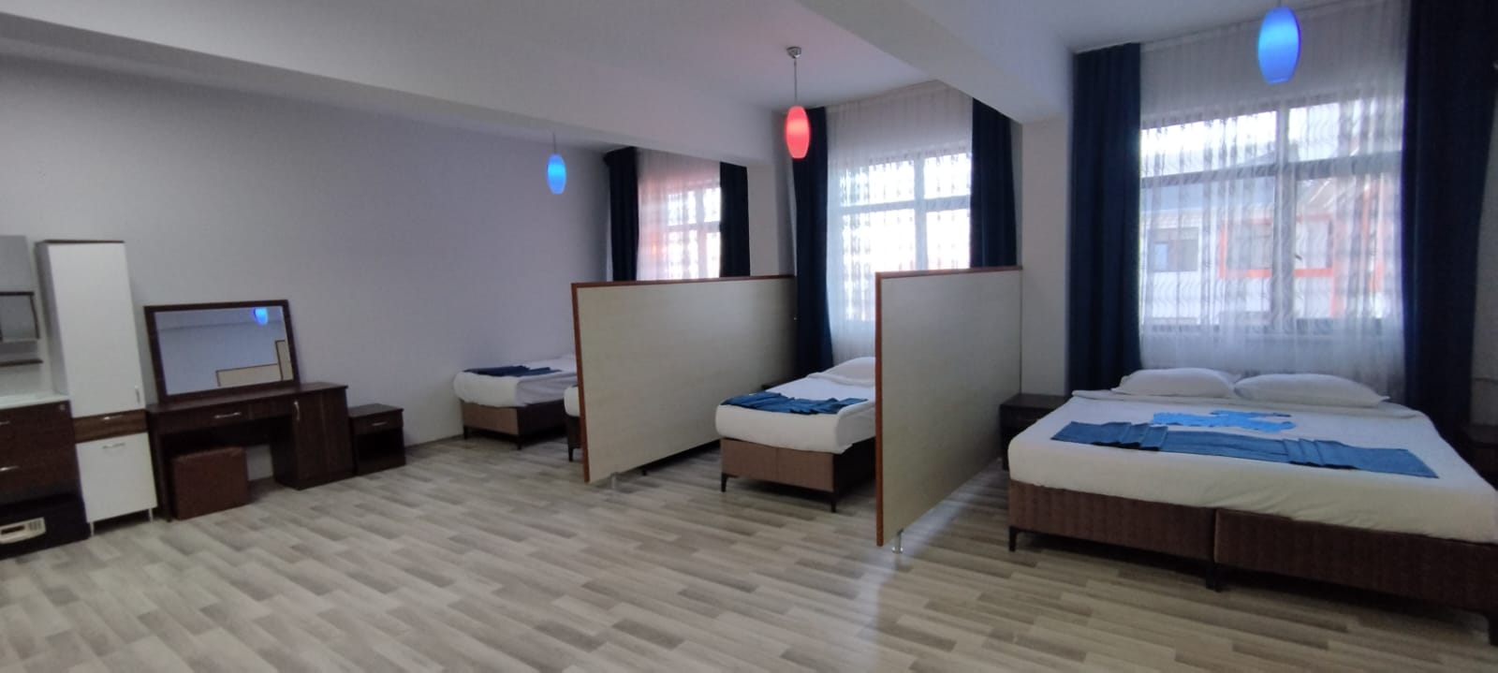
KAT HİZMETLERİ ATÖLYESİ

Slide 18
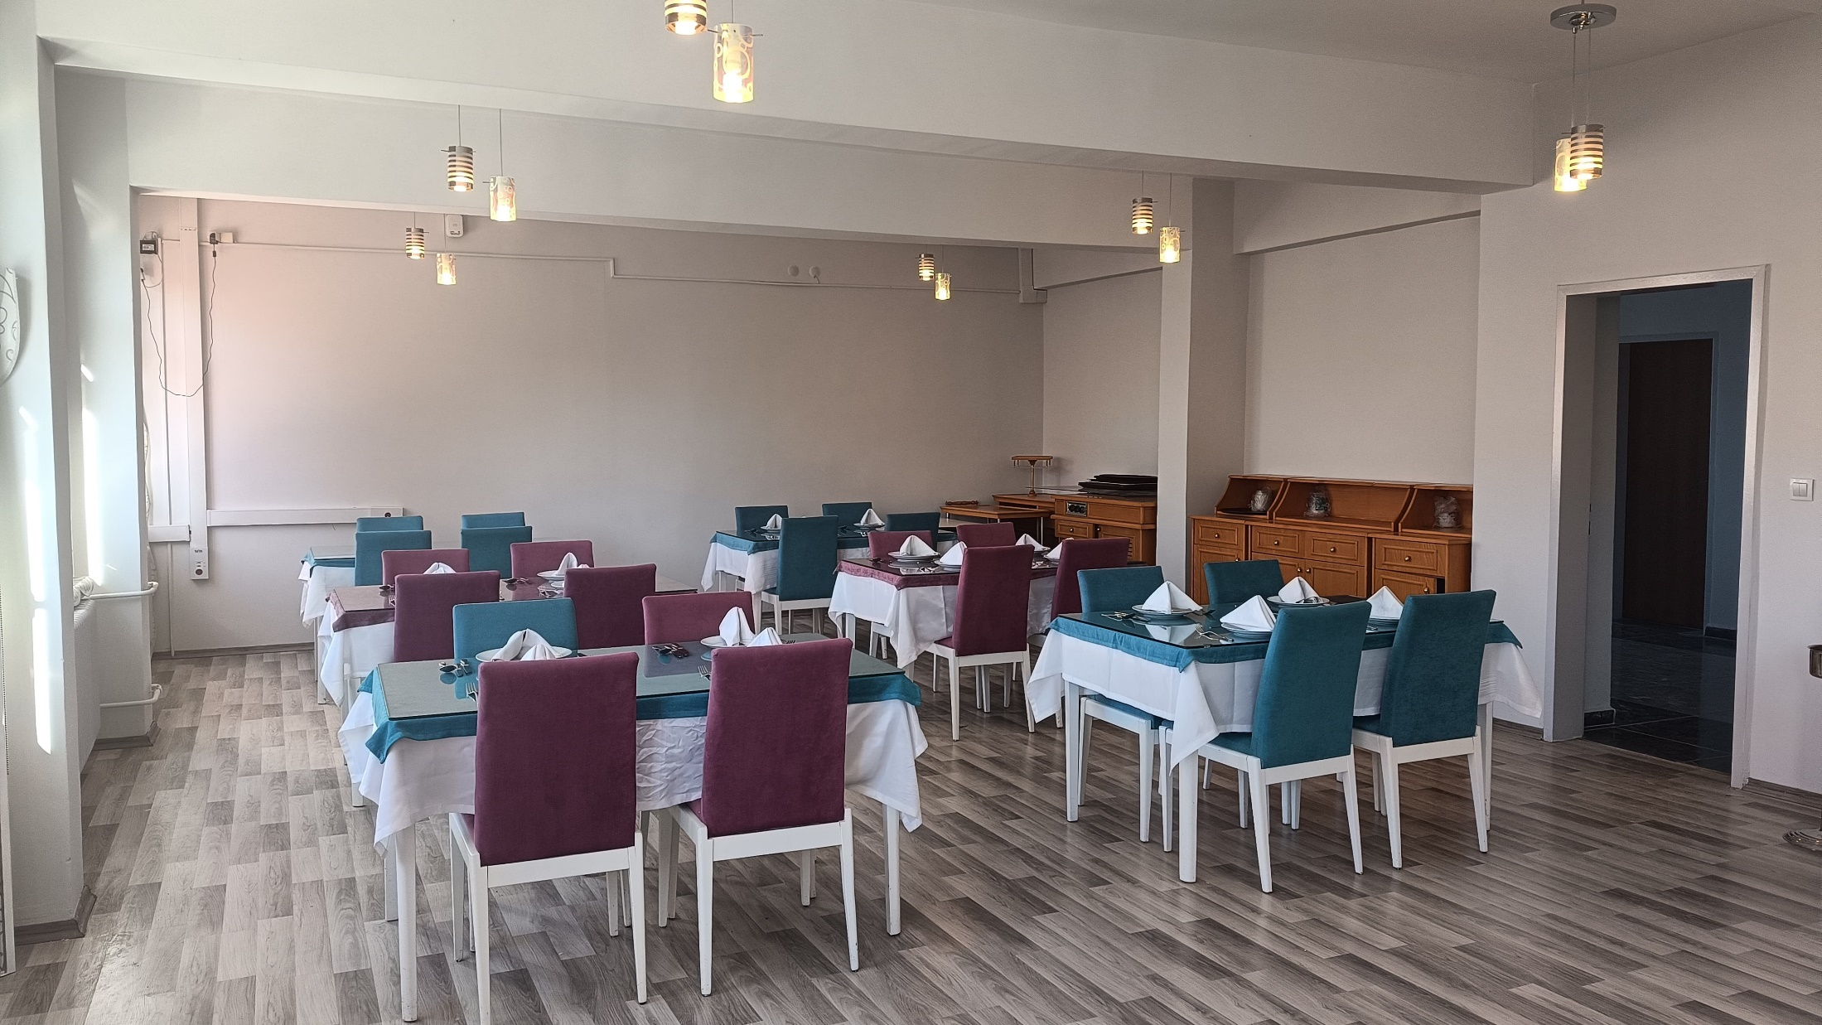
SERVİS ATÖLYESİ

Slide 19
İÇEÇEK ATÖLYESİ

Slide 20
Mutfak ATÖLYESİ

Slide 21
DRAMA ATÖLYESİ

Slide 22
Kütüphane

Slide 23
Fen LaboratuvarI

Slide 24
BİLGİSAYAR LABORATUVARI

Slide 25
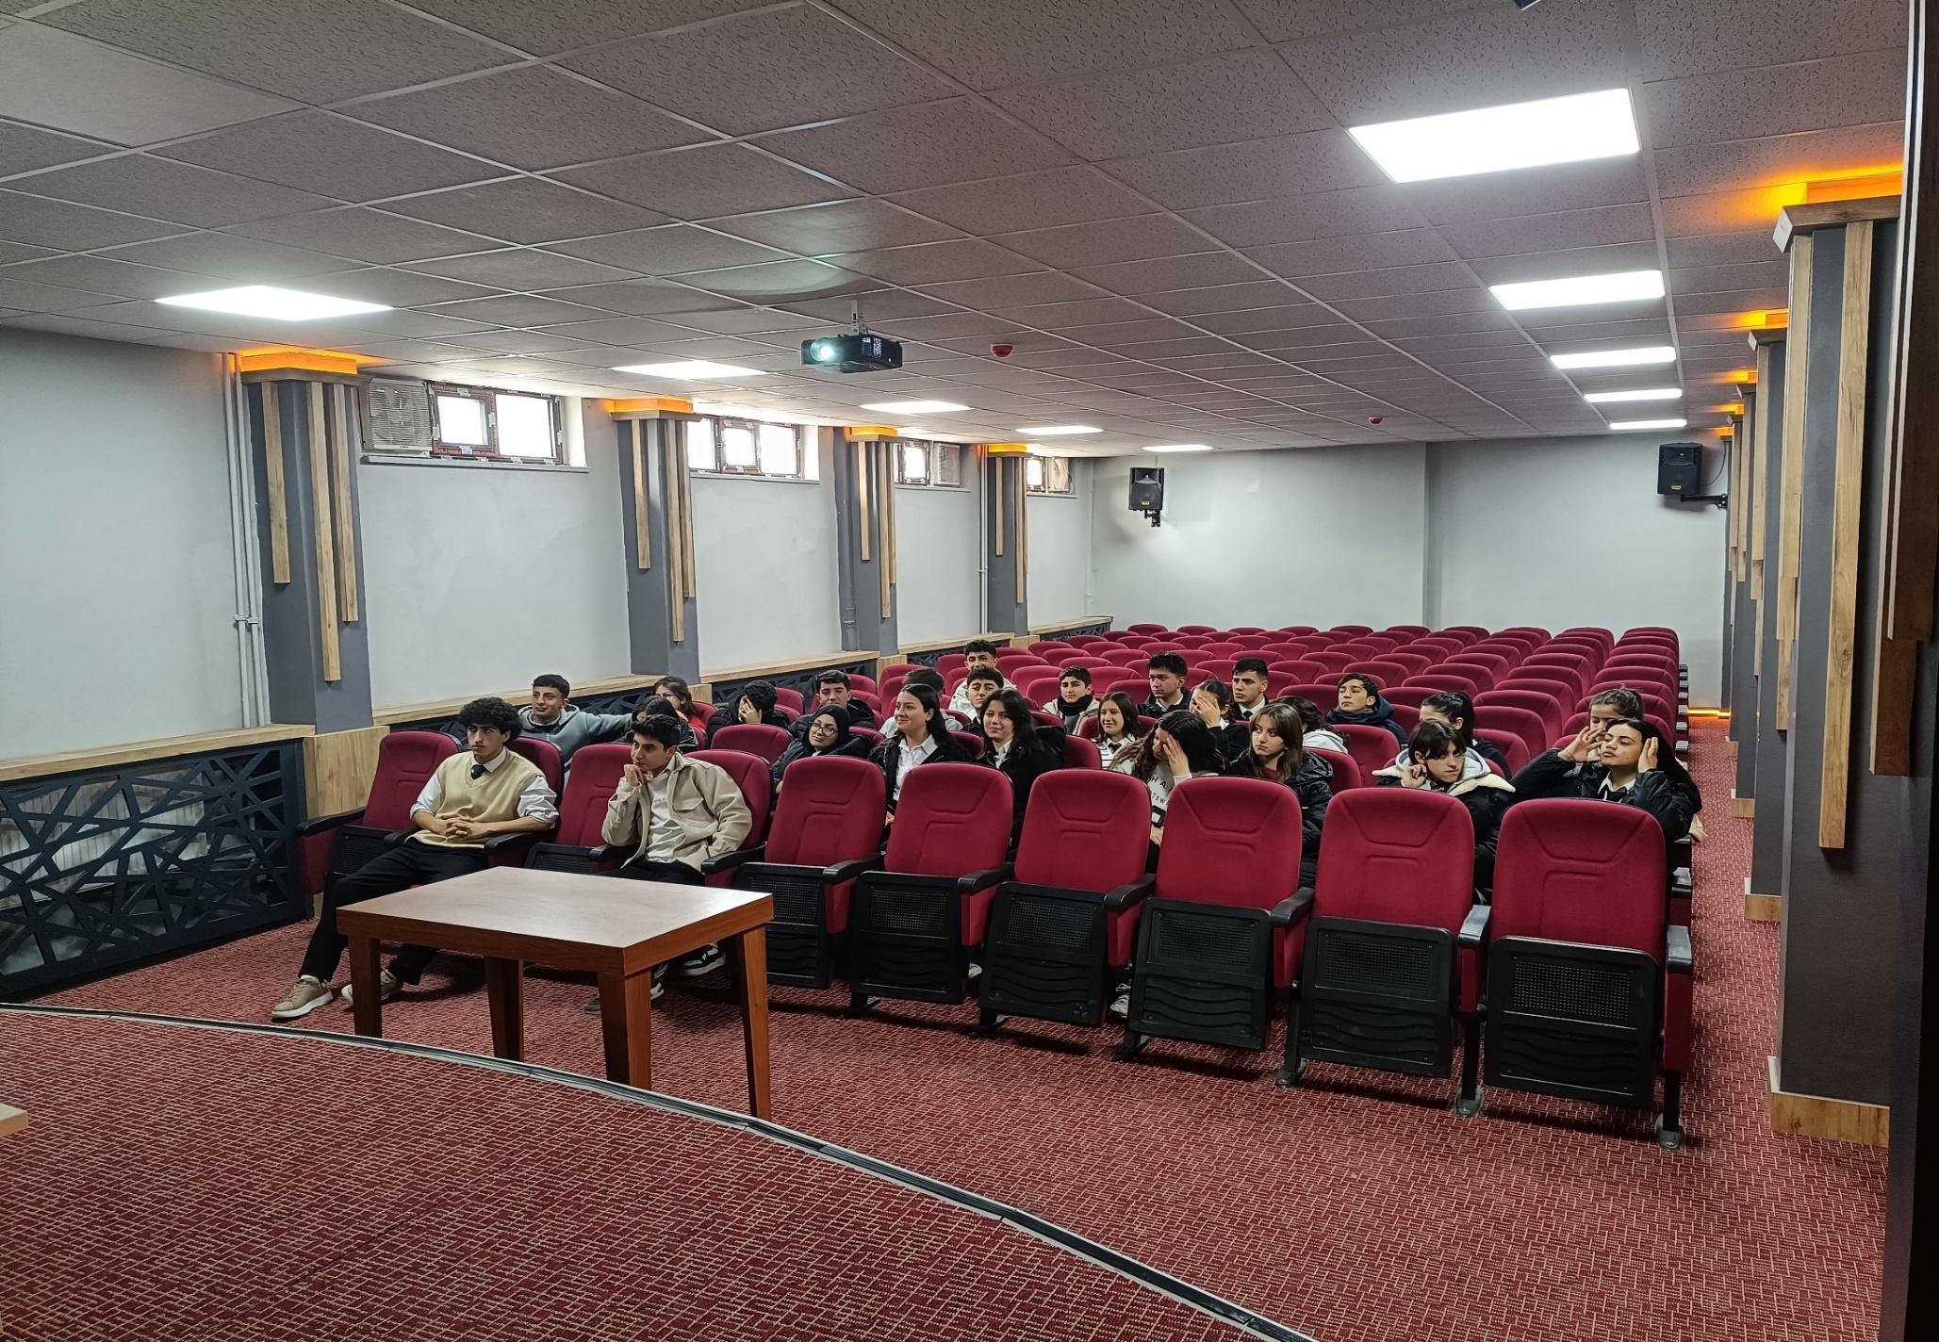
KONFERANS SALONU

Slide 26
DERSLİK

Slide 27
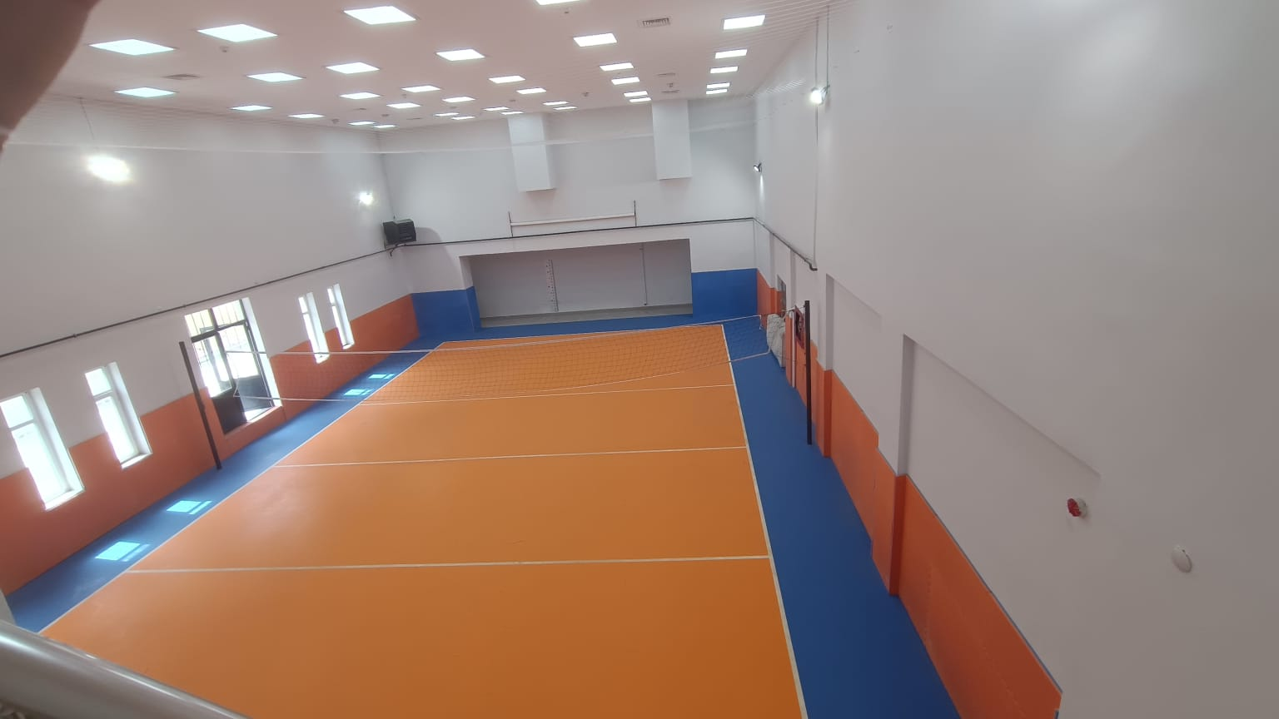
SPOR SALONUMUZ

Slide 29
EVLİYA ÇELEBİ TURİZM MTAL
KONAKLAMA VE SEYAHAT HİZMET. ALANI
YİYECEK İÇECEK HİZMETLERİ ALANI
ALANLARIMIZ

Slide 30
Uygulama oteli
99 oda
750 kişilik konferans salonu
Kütüphane, halı saha, tenis kortları, voleybol sahası, basketbol sahası, futbol halı sahası
Uygulama oteli

Slide 31
OKULUMUZUN ÖZELLİKLERİ VE AVANTAJLARI
Okulumuz dil ağırlıklı olup, öğrencilerimiz 4 sene içerisinde 3 yabancı dil (İngilizce, Rusça ve Almanca) öğrenmektedirler.
4 yıllık eğitim boyunca 2 defa 6’şar aylık işletmelerde mesleki eğitim için Van, Antalya Bodrum’da bulunan otellerde staj yaptırılmaktadır.
Diploma, İş Yeri Açma Belgesi ile mezun olmaktadırlar.
Öğrencilerimiz, staj süresince asgari ücretin en az %60’ı kadar aylık almaktadırlar.

Slide 32
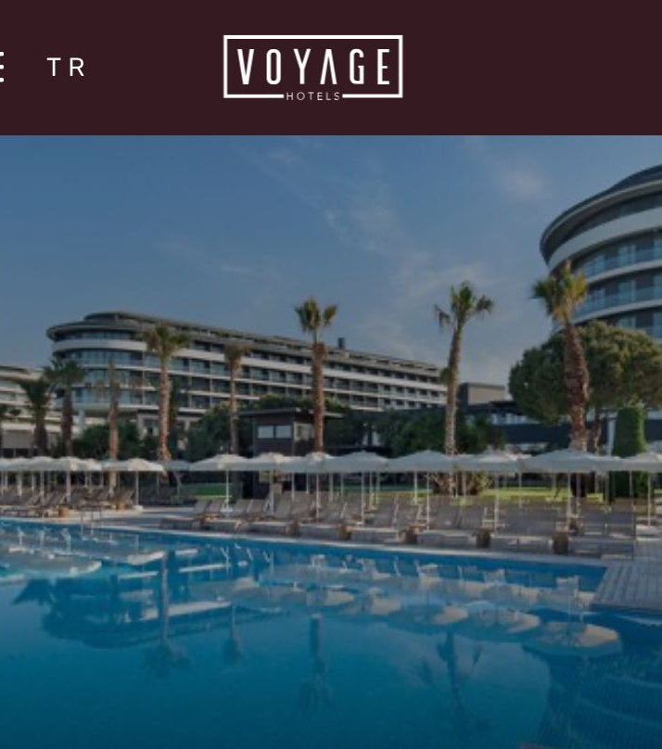
ÇALIŞMIŞ OLDUĞUMUZ OTELLER
ANTALYA BELEK BODRUM TORBA

Slide 33
OKULUMUZUN ÖZELLİKLERİ VE AVANTAJLARI
Protokol imzalanan oteller, seçtikleri öğrencilere staj ücretinin yanı sıra aylık burs vermektedirler.
Mezunlar, 4 yıllık eğitim ve staj boyunca edinilen tecrübe ve çevre sayesinde sektörde kolaylıkla istihdam olmaktadırlar.

Slide 34
OKULUMUZUN ÖZELLİKLERİ VE AVANTAJLARI
Öğrencilerimiz kendi alanlarında geçebilecekleri önlisans bölümlerine ‘ekpuanlı olarak’ yerleşebilmektedirler. OBP yarısı kadar ekpuan verilir.
Öğrencilerimiz okul ve iş yerlerinde iş eğitimi almış olmaları sebebiyle mesleğe yatkın olmaktadırlar.
Öğrenciler, henüz eğitim- öğretim hayatları devam ederken sosyal güvence kapsamında erkenden sigortaları başlatılmaktadır.
Öğrencilerimiz okulda gördükleri derslerle meslek yaşantılarının ilk adımlarını atarken, okulumuzun sağladığı staj imkanlarıyla mesleklerini iş yerlerinde öğrenebilmektedirler.

Slide 35
OKULUMUZUN ÖZELLİKLERİ VE AVANTAJLARI
Öğrencilerimiz lise döneminde aile ekonomisine de önemli bir katkı sunmaktadırlar.

Slide 36
ALANLARIMIZDA ARANAN GENEL ÖZELLİKLER
TAKIM ÇALIŞMASINA UYUMLU
TEMİZLİK VE HİJYEN KURALLARINA ÖZEN GÖSTEREN
KİŞİSEL BAKIMINA, KILIK VE KIYAFETİNE ÖZEN GÖSTEREN
BEDENSEL VE PSİKOLOJİK OLARAK SAĞLAM OLMAK
DİSİPLİNLİ
GÜLERYÜZLÜ
SOSYAL BECERİ VE İLETİŞİM YETENEKLERİNİN İYİ DÜZEYDE OLMASI

Slide 37
KONAKLAMA ve seyahat HİZMETLERİ DALı HAFTALıK DERS ÇİZELGESİ

Slide 38
YİYECEK İÇECEK HİZMETLERİ DALı HAFTALıK DERS ÇİZELGESİ

Slide 39
TYT-AYT ALAN BÖLÜMLERİ
EK PUANLI PROGRAMLAR

Slide 40
TYT-AYT ALAN BÖLÜMLERİ
EK PUANLI PROGRAMLAR

Slide 41
2017’den itibaren yapılan
FİZİKİ çalIŞMALAR

Slide 42
pansiyon
YENİ HALİ
ESKİ HALİ

Slide 43
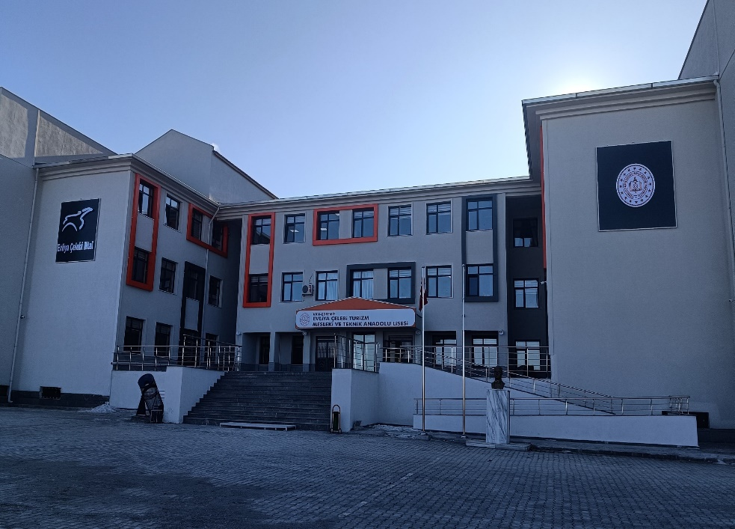
TABELA YENİLEME, ZEMİN ONARIMI VE MERMER KAPLAMA YAPILDI
ESKİ
YENİ

Slide 44
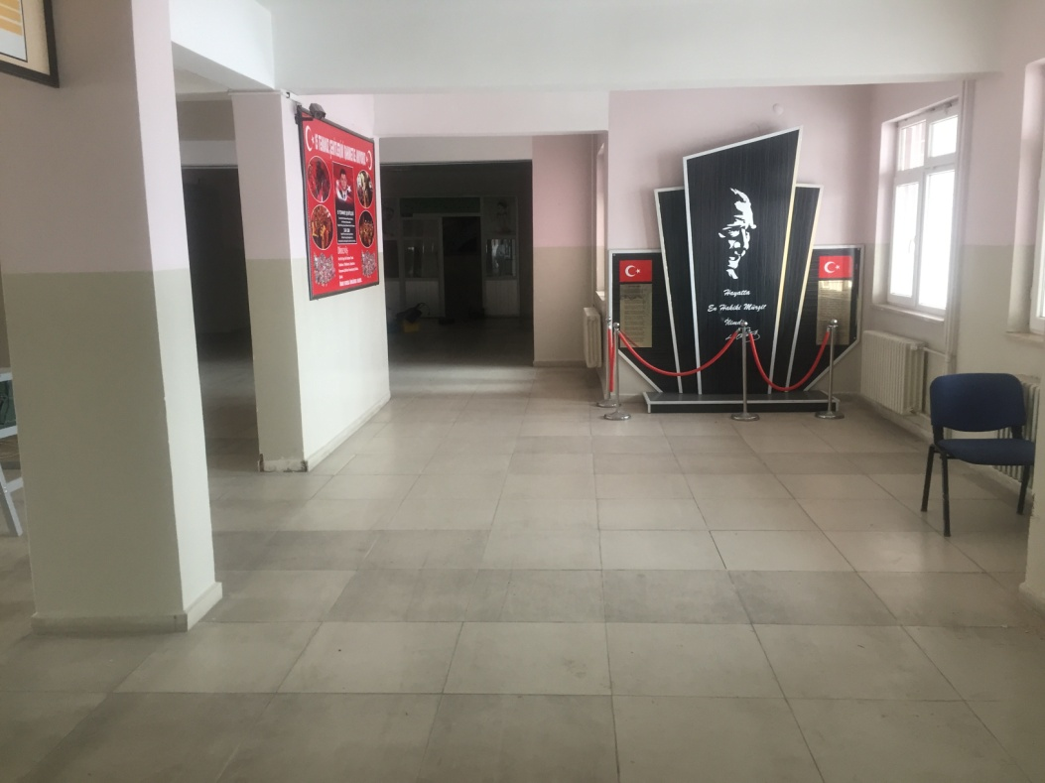
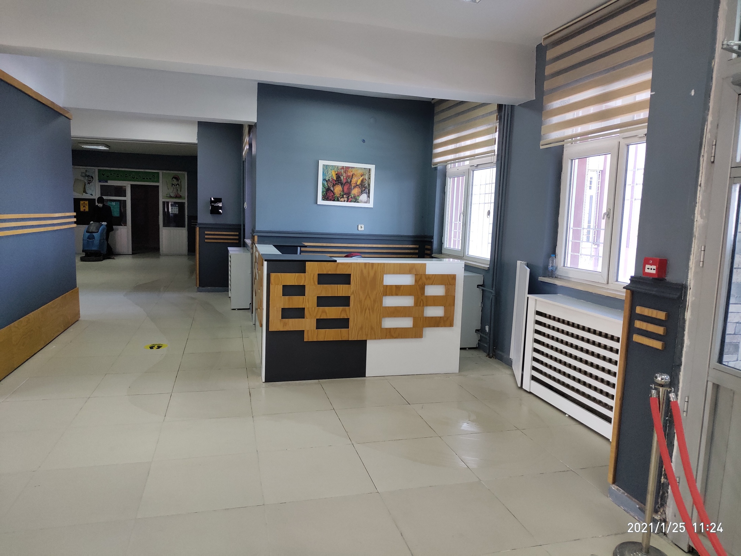
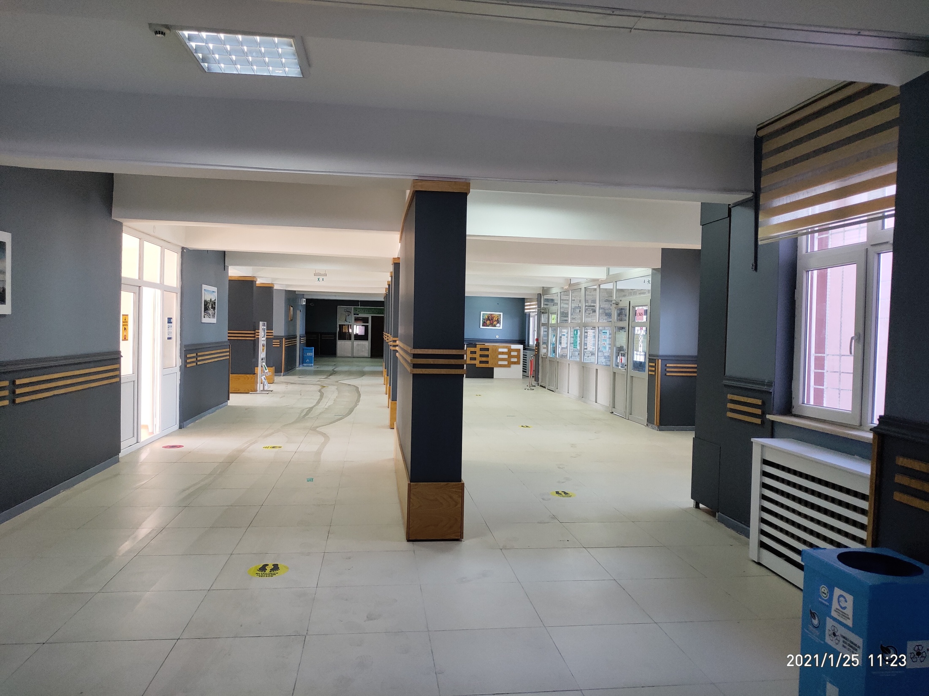
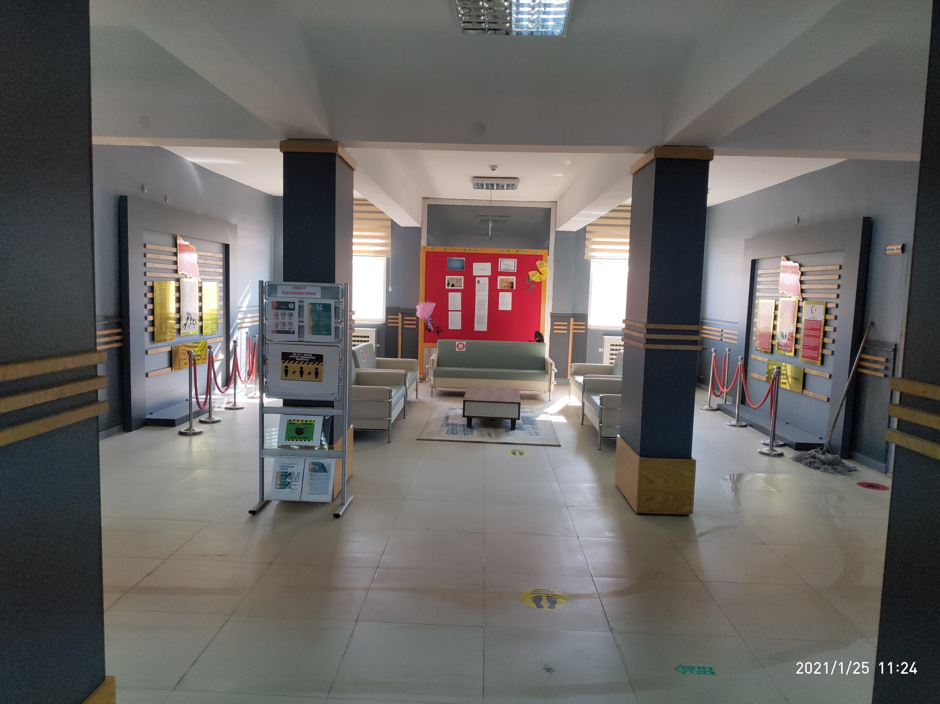
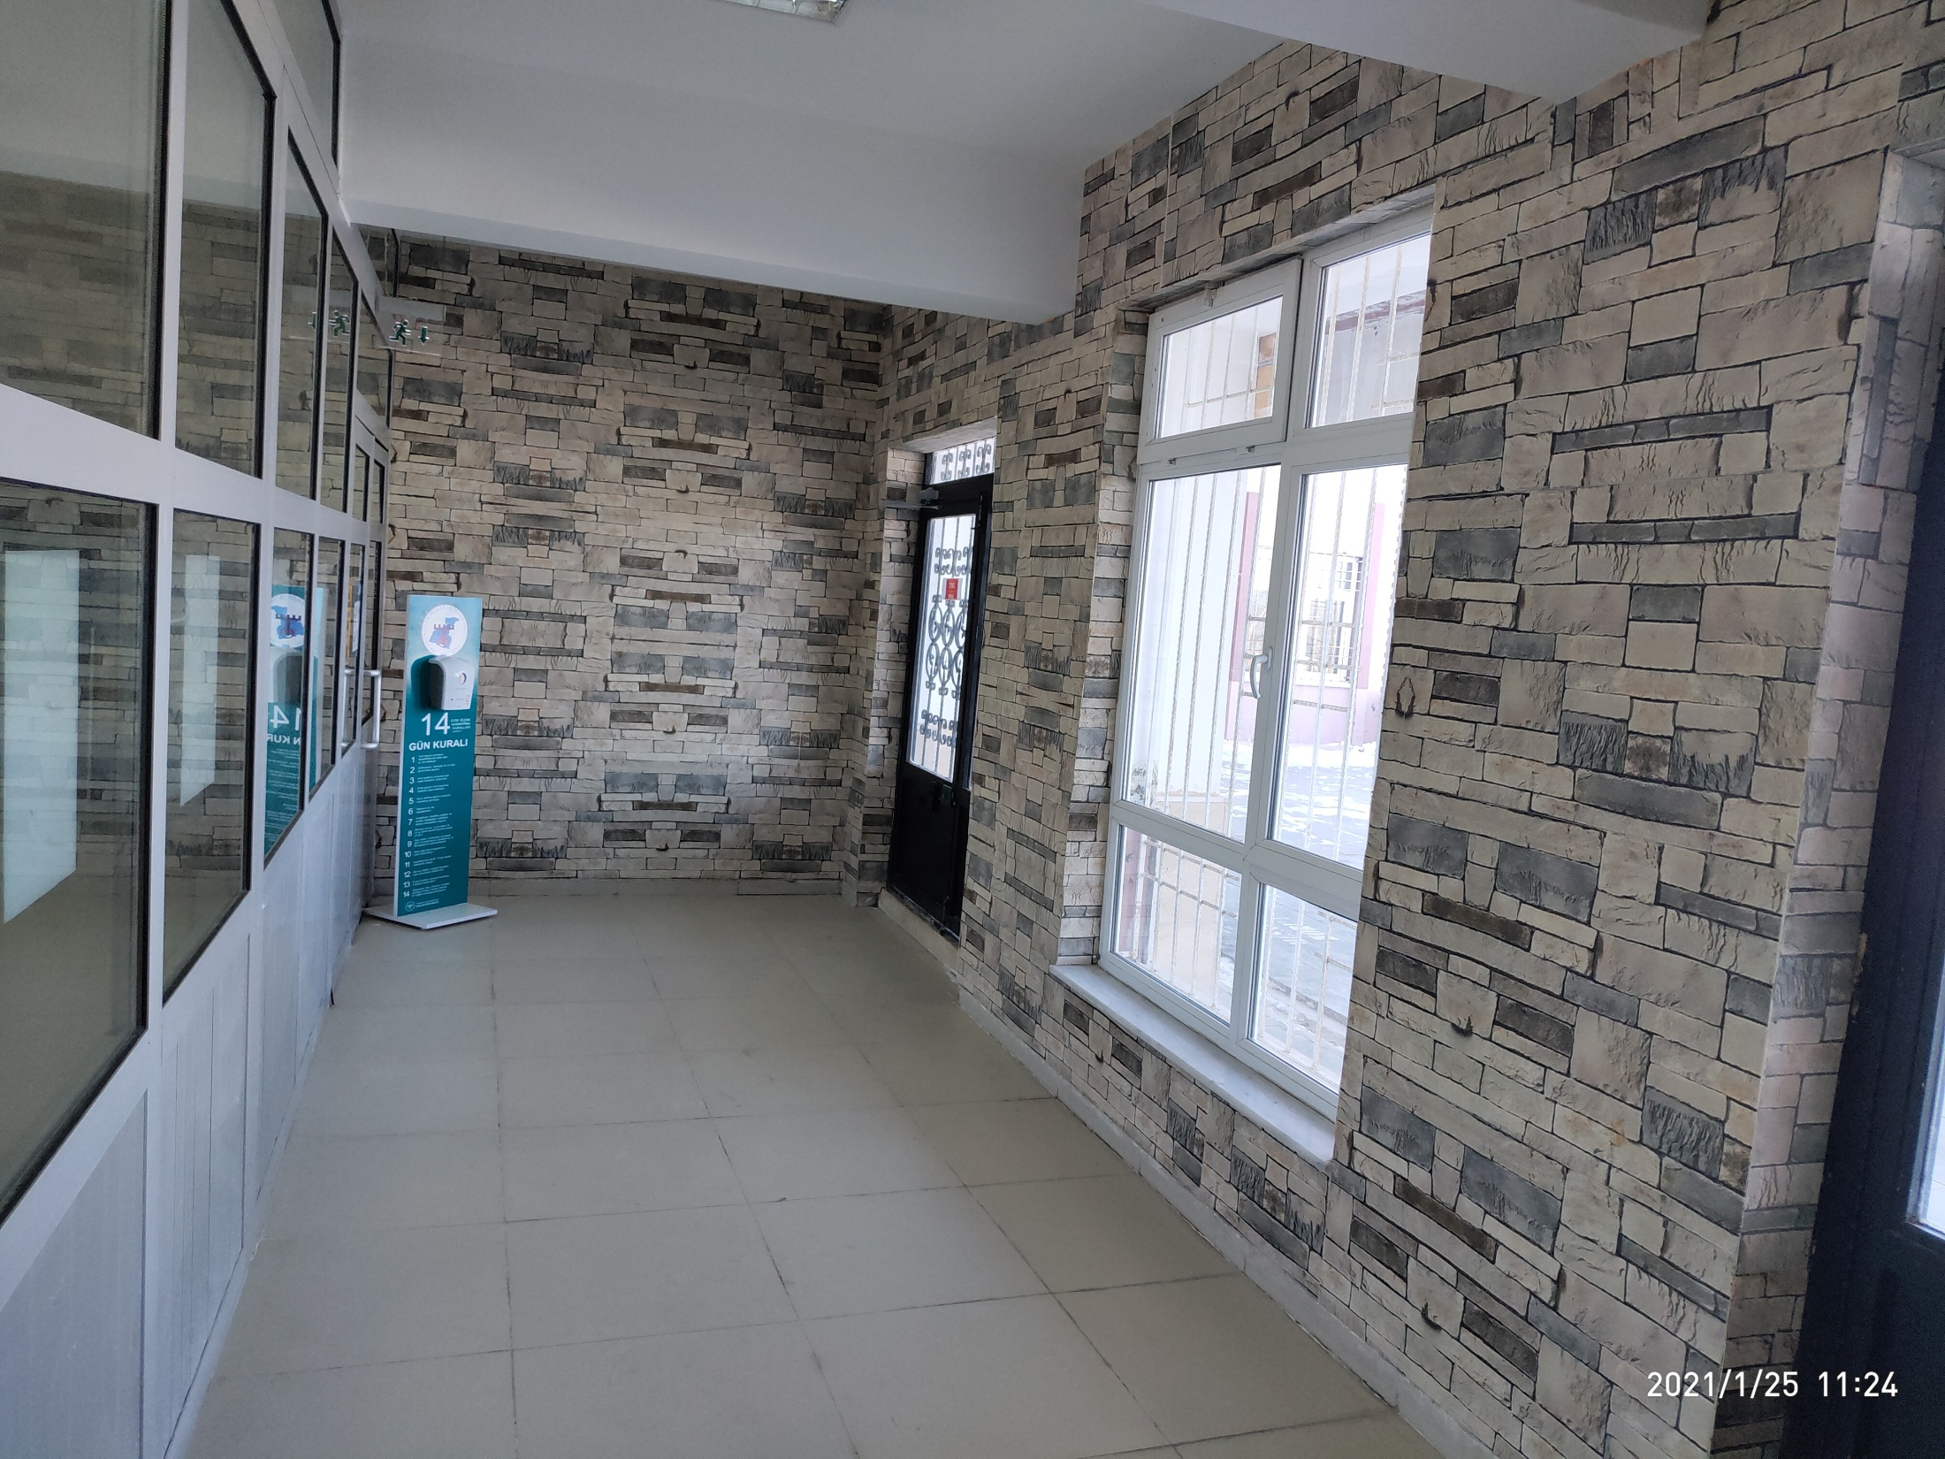
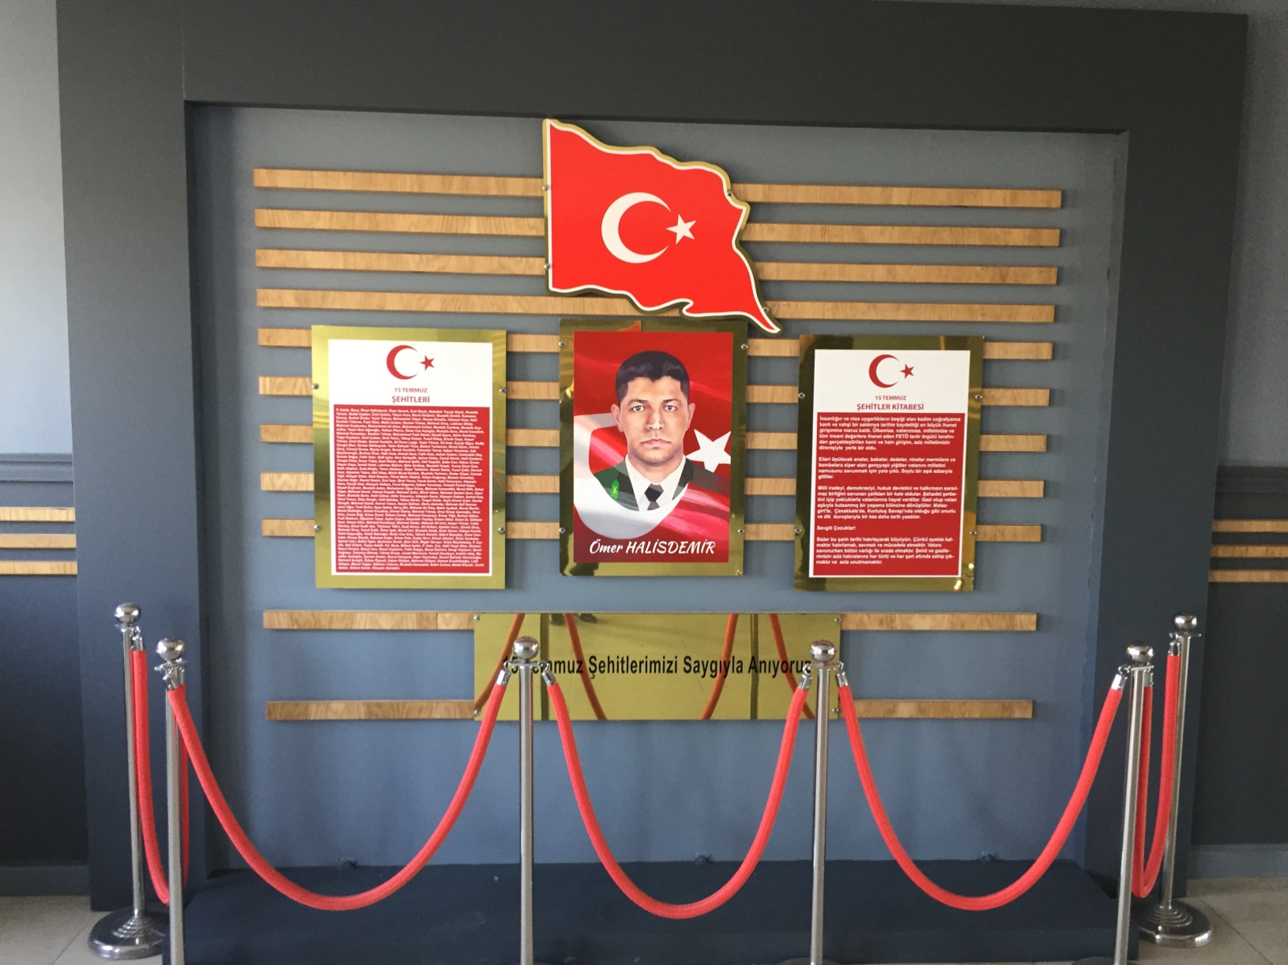
A BLOK GİRİŞ KAT: DUVAR, RADYATÖR GİYDİRME, ATATÜRK KÖŞESİ, 15 TEMMUZ VE DONATIM
ESKİ
YENİ

Slide 53
OKULUN VE PANSİYONUN ASANSÖRLERİ ONARILARAK KULLANILABİLİR HALE GETİRİLDİ.

Slide 54
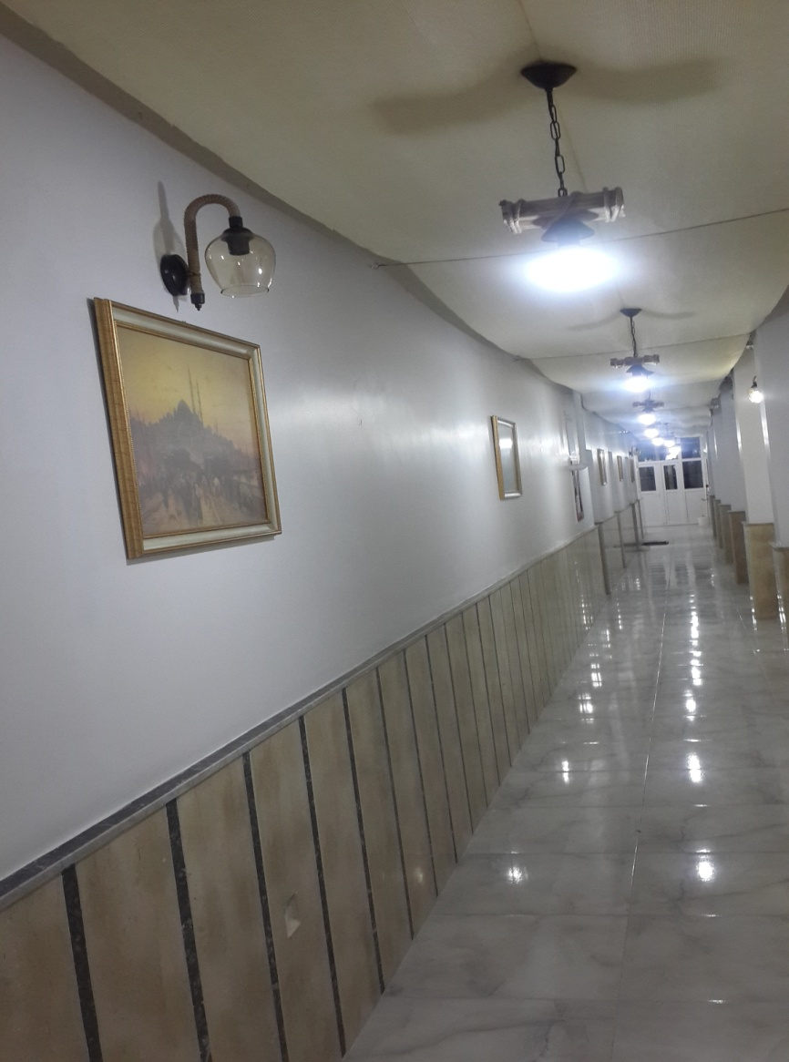
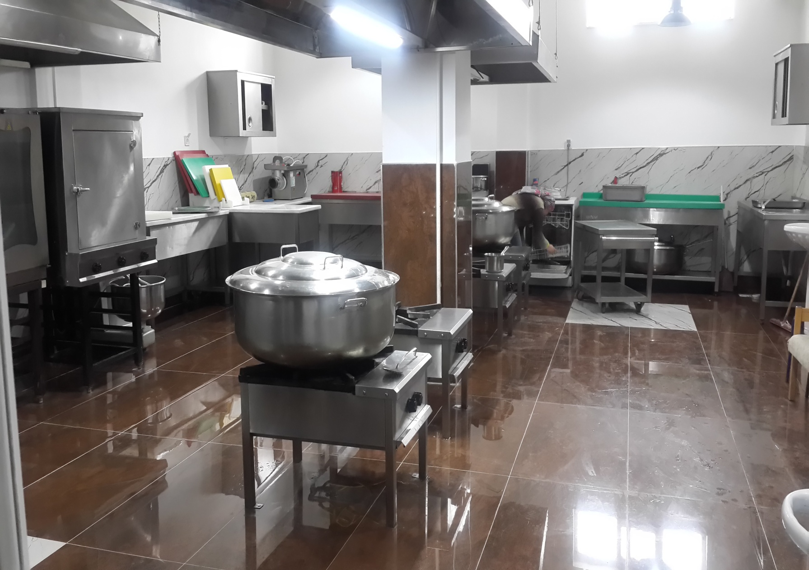

Slide 55
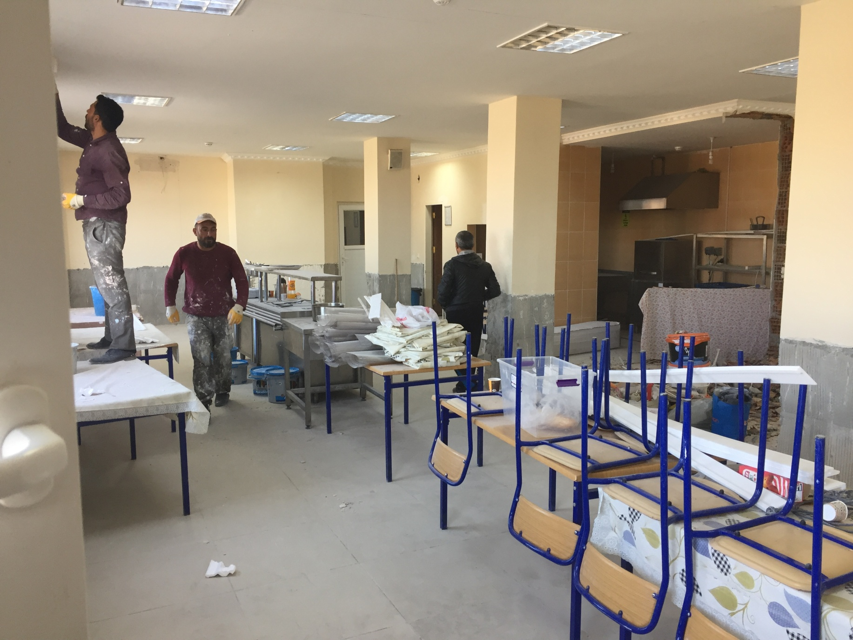
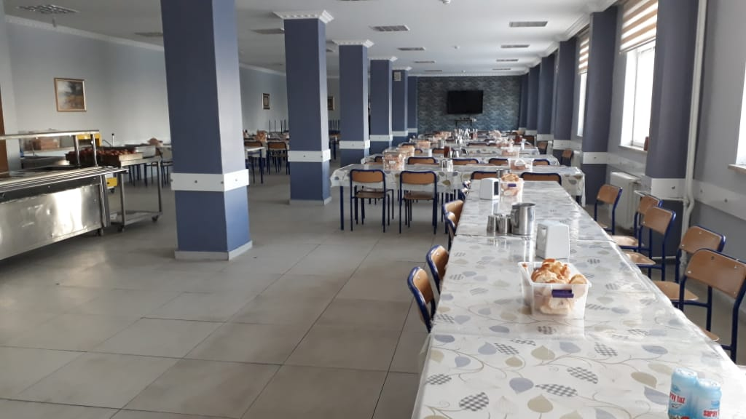
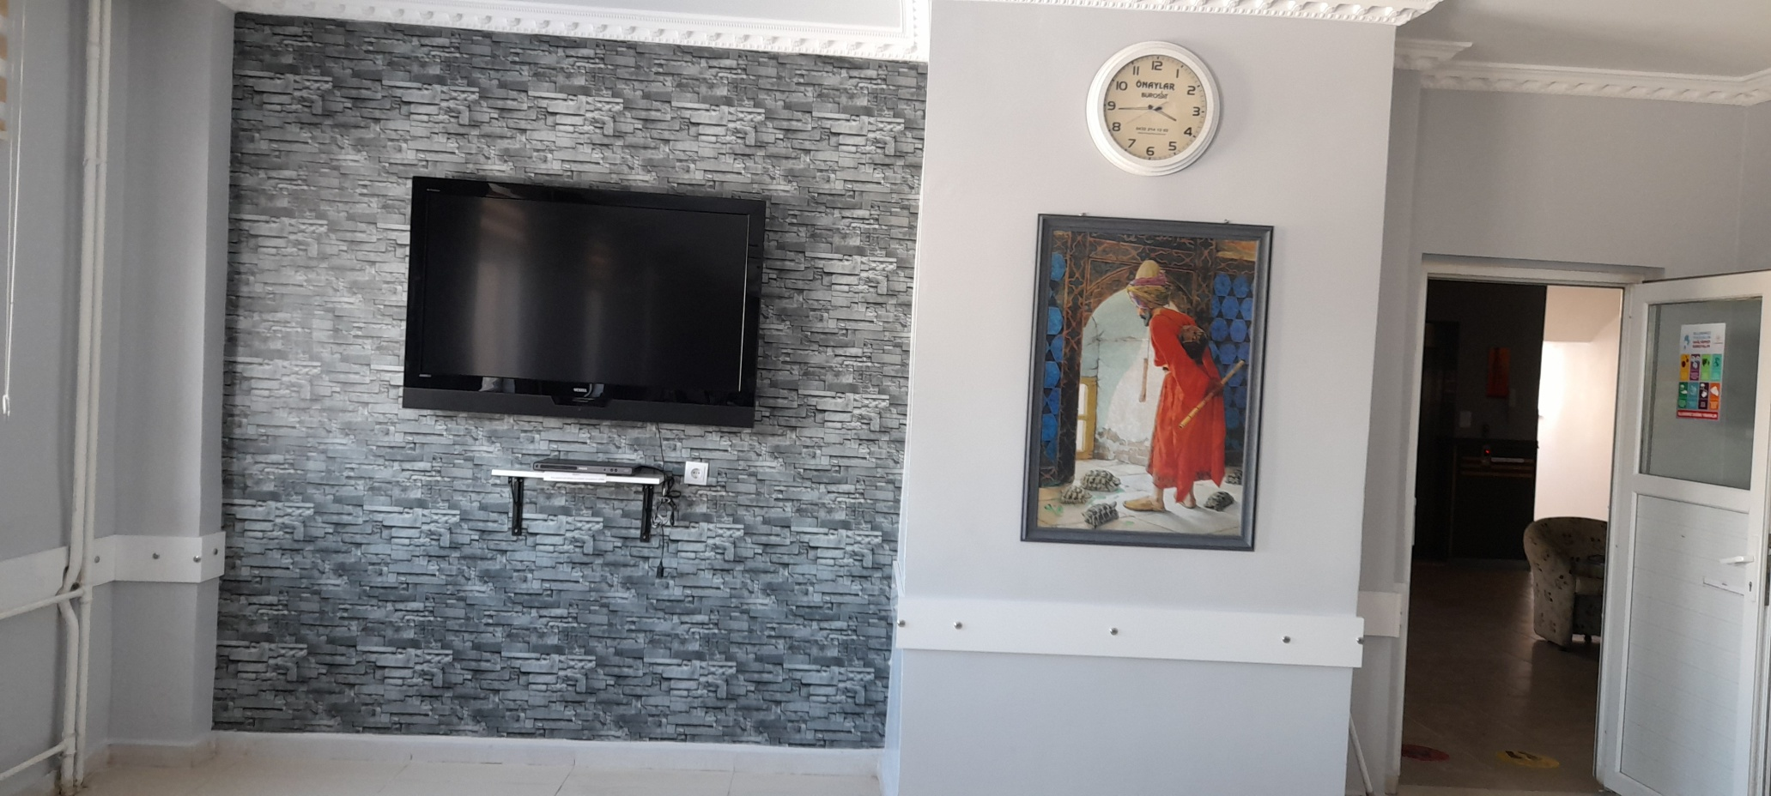
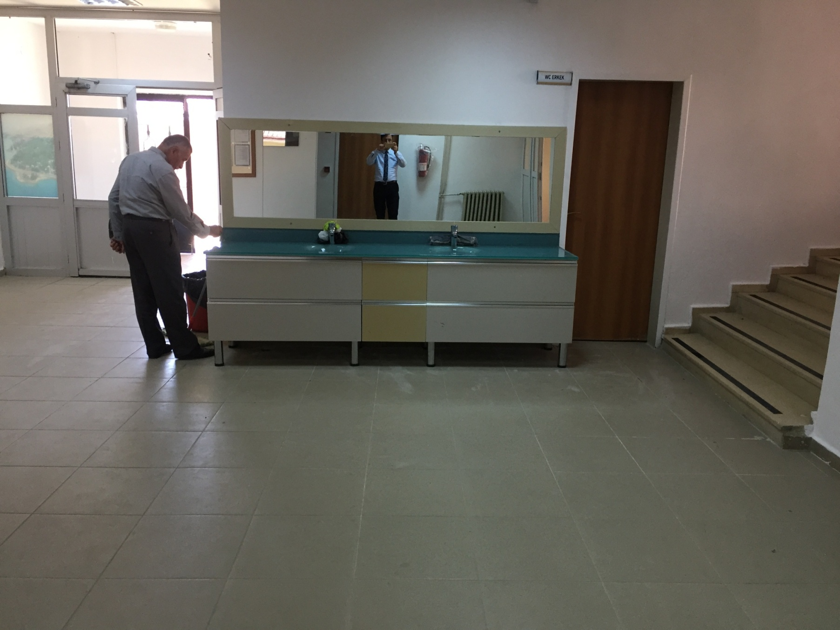

Slide 56
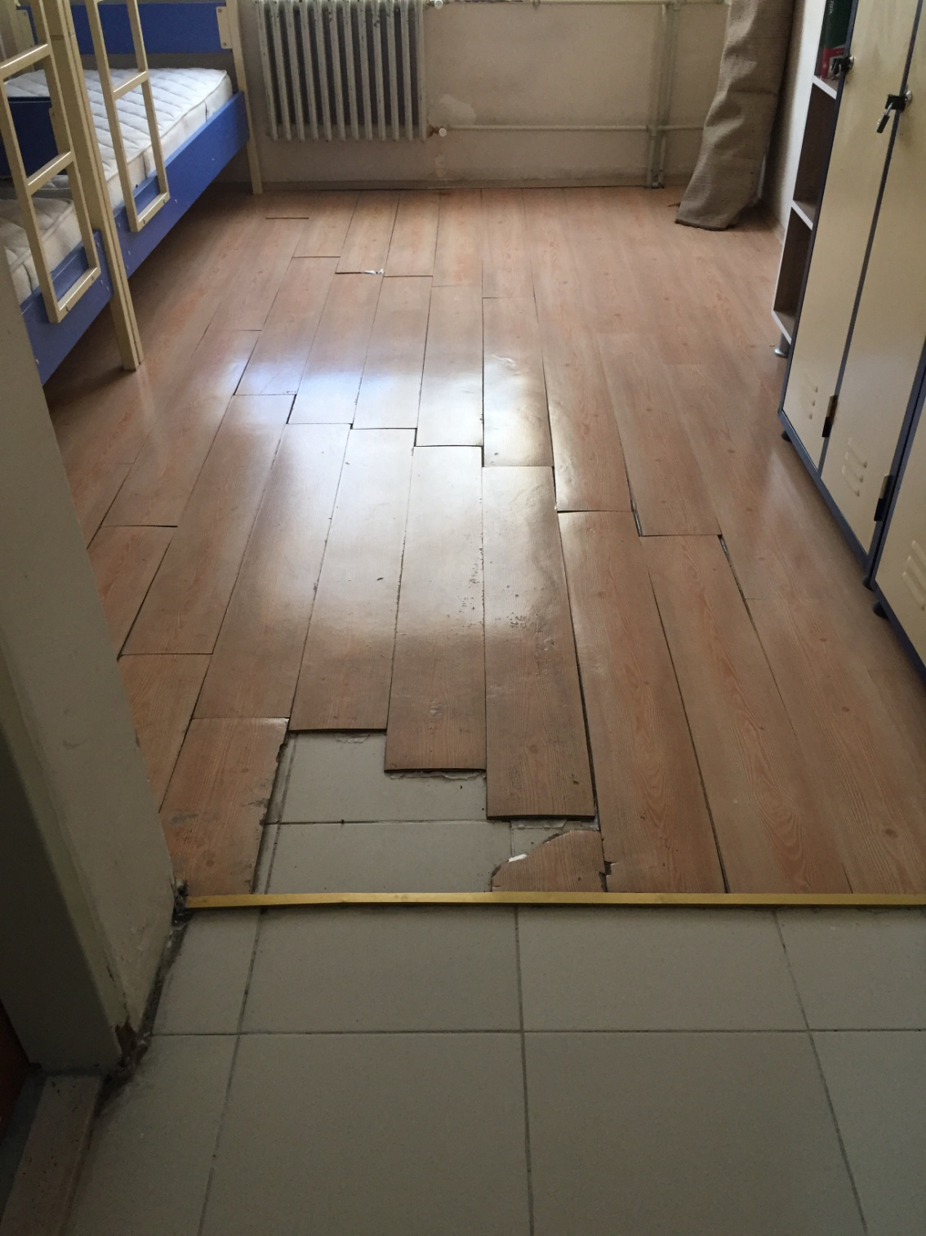

Slide 57
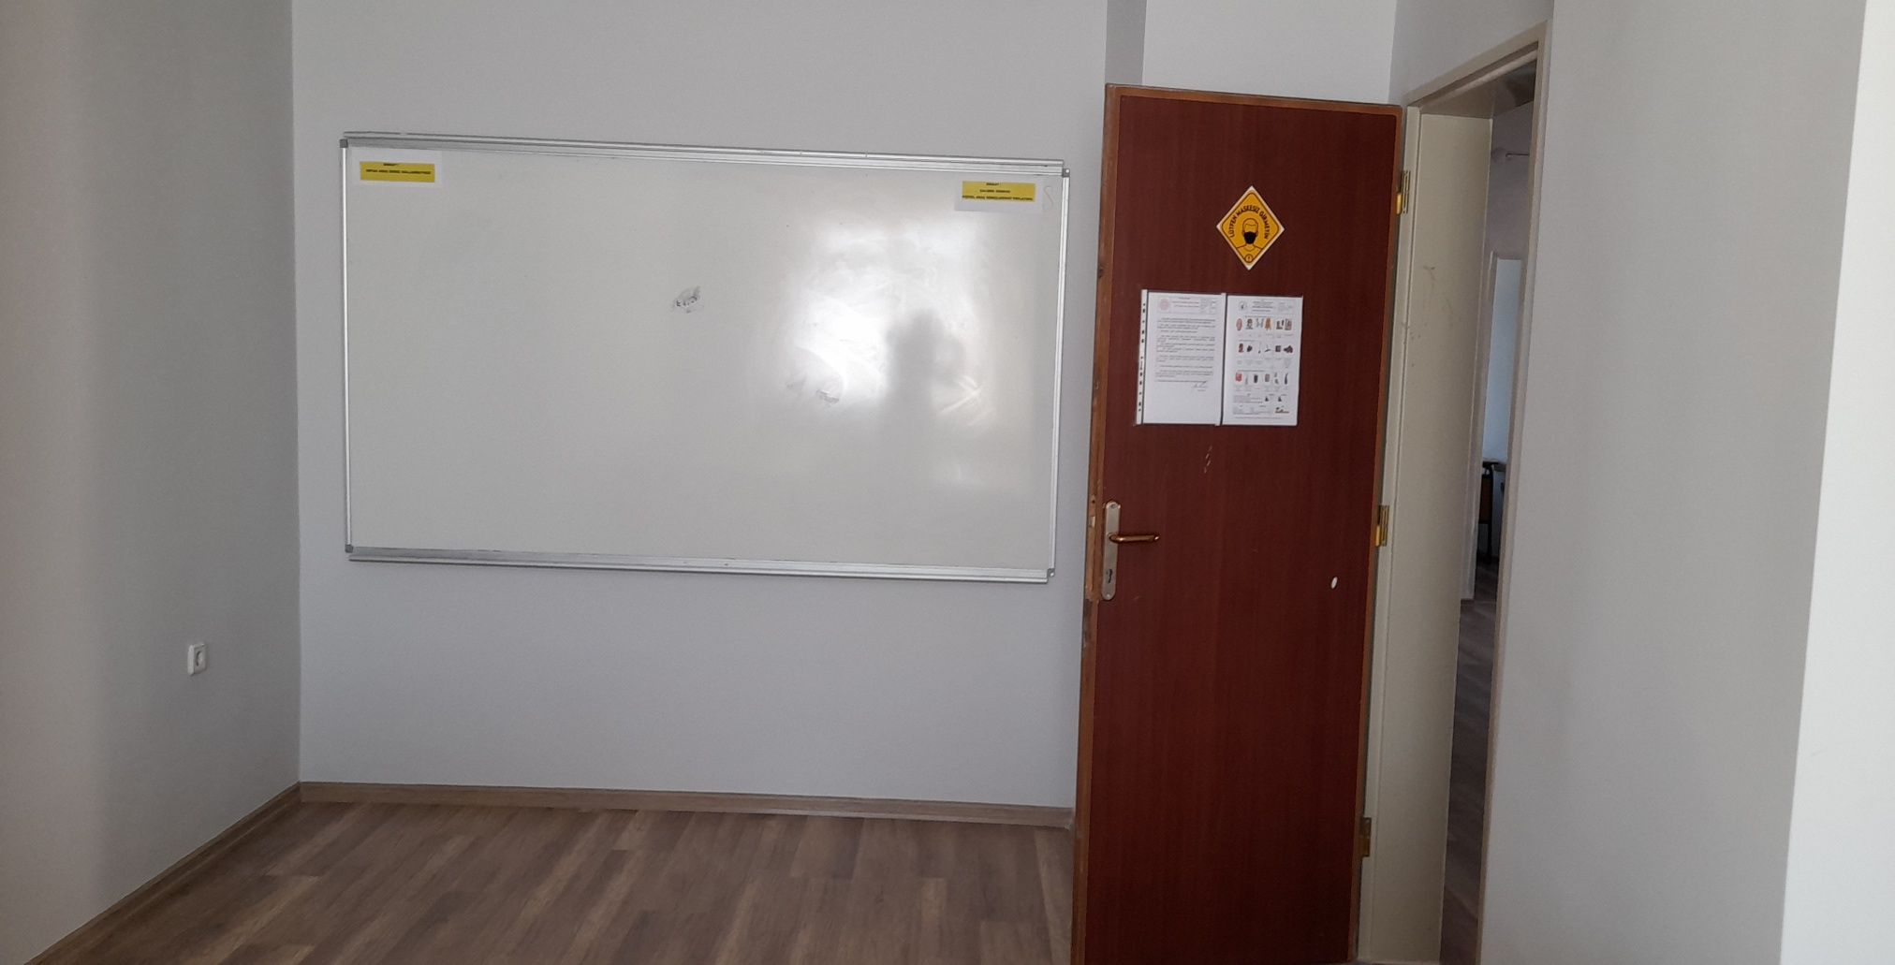
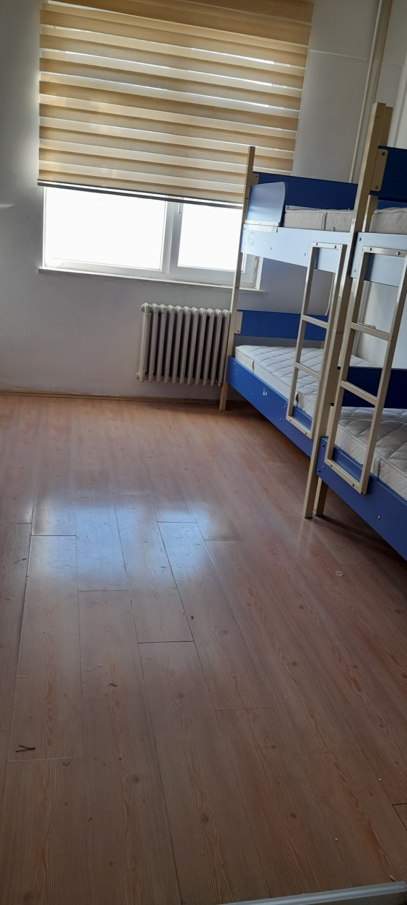

Slide 58
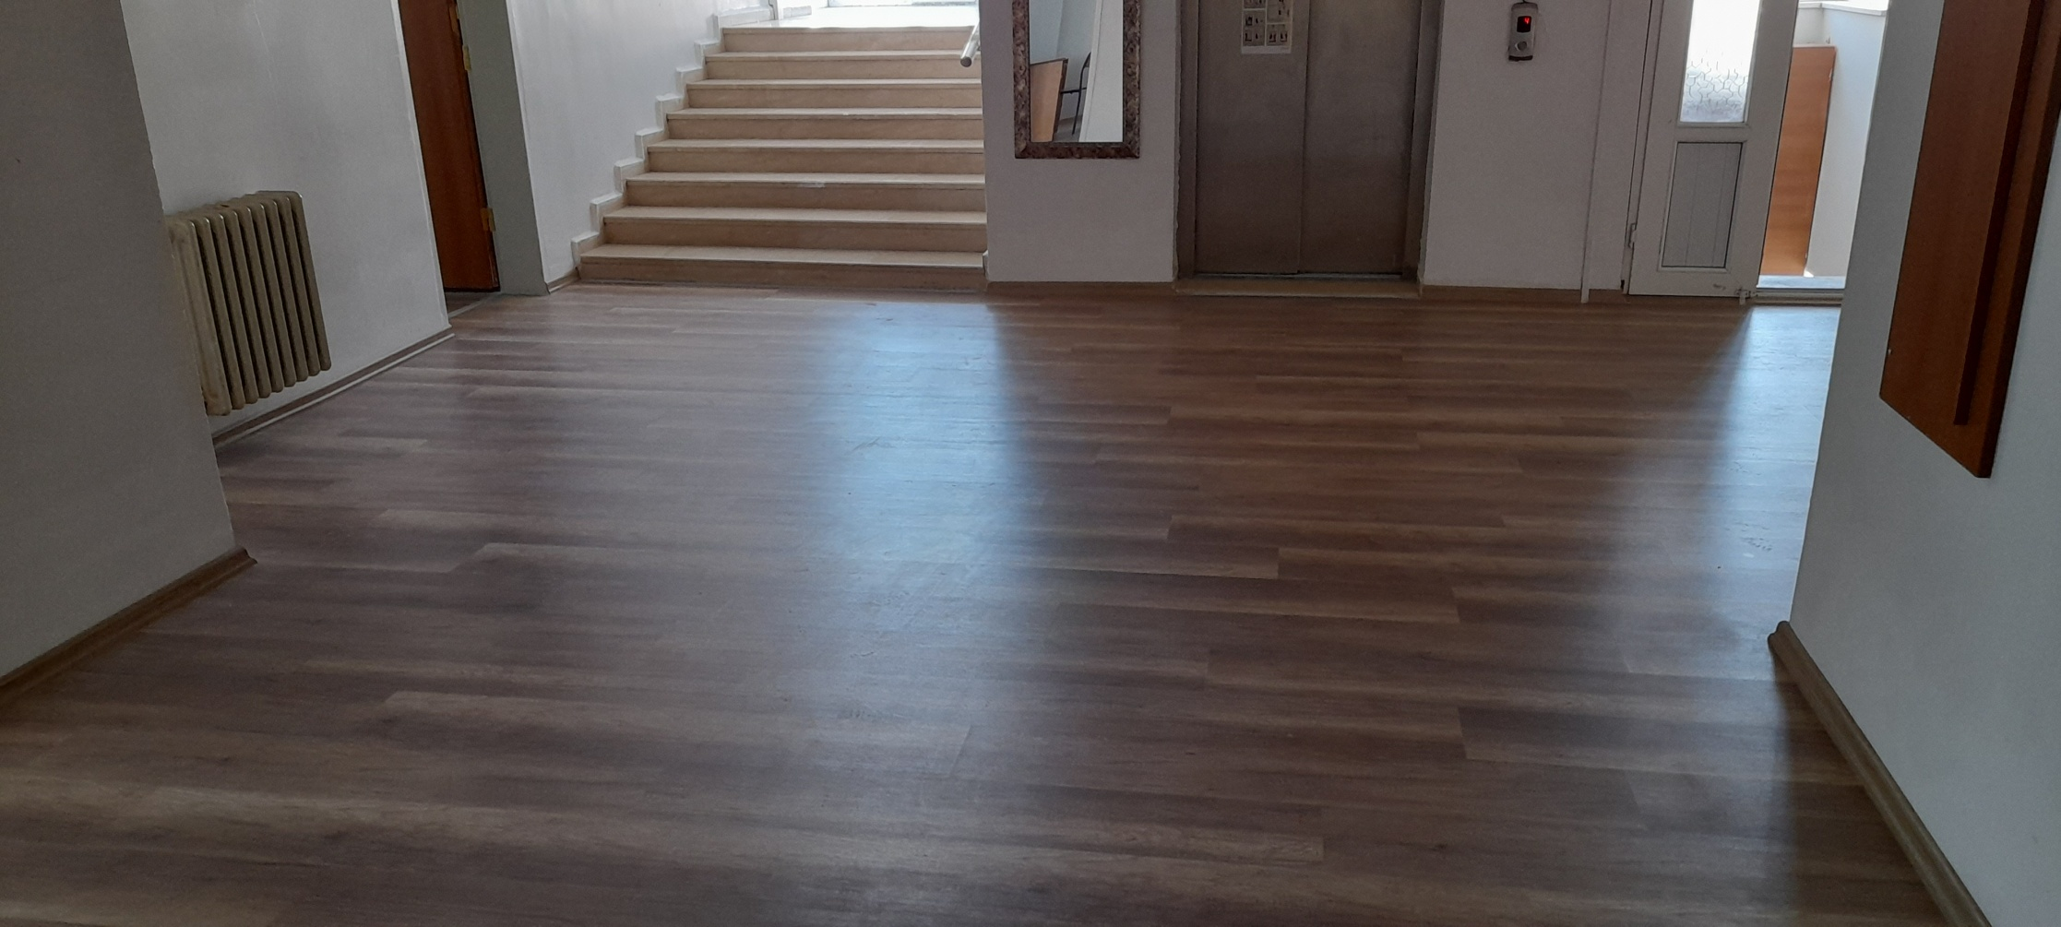

Slide 59
